Slide 1
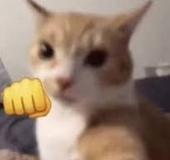
Presentación
Cristina Anahí Salas Ruiz
2AVP
Cultura Digital 2

Slide 2
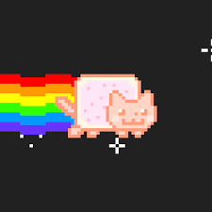
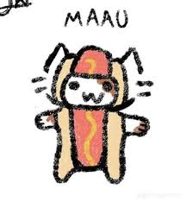
Soy Cristina y me encanta dibujar, escuchar música, ver series de ciencia ficción o romance, me gusta leer y hacer manualidades :3

Slide 3
Mi serie favorita es Good Omens, me encanta good omens! No puedo vivir sin la serie de Good omens (es broma xd) me gustan mucho los personajes que salen, crowley y aziraphale son mis favoritos, puedo estar hablando de ellos dos y su historia todo el dia , aun que me pueda trabar un poco pero trato de explicar bien, entre mas explique mejor entenderán ☺

